Slide 1
Бизнес-процессы в компании:
регламенты, чек-листы, книги знаний, контроль удаленных сотрудников
Волков Алексей Digital.Tools

Slide 2
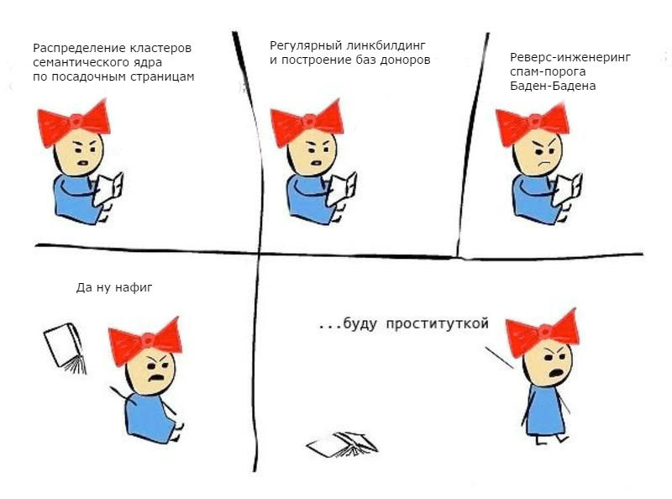
Image Placeholder
Спасибо докладчикам

Slide 3
Кнопка
«Бабло»

Slide 4
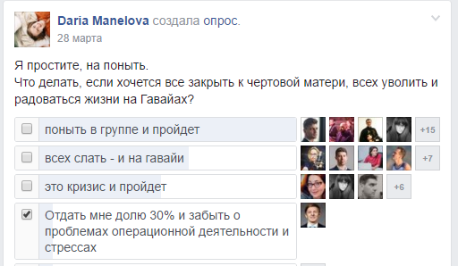

Slide 5
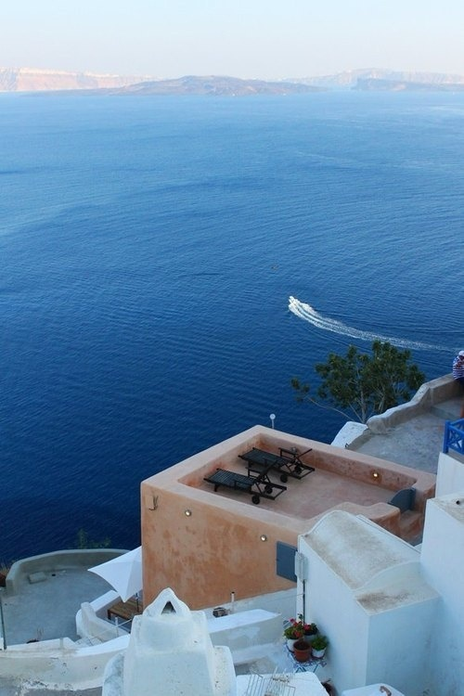
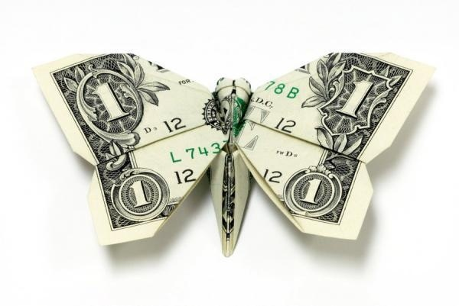
История моего агентства
Image
Placeholder 1
Минимум 2 раза я думал о
«пора что-то менять»
Image
Placeholder 3
Долларовая ипотека
Отличный отпуск в Греции

Slide 6
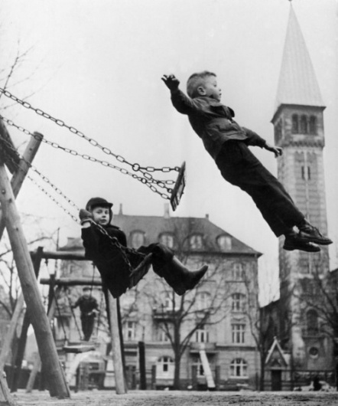
Кто пишет материалы?
Точно не Вы. И не самый опытный. Поручайте сотрудникам
Экономите время
Сможете залезть в голову другому
Ситуация, когда стажера сразу поручают
написать инструкцию для всех

Slide 7
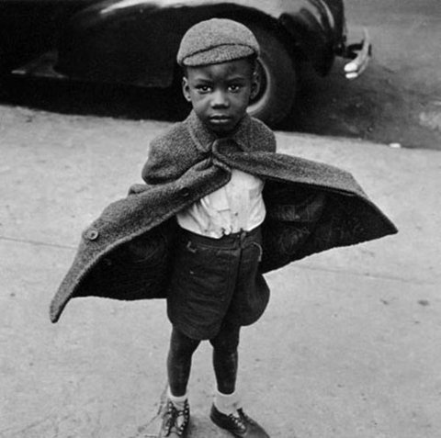
Как составлять регламенты?
Самое простое – Google Docs
Пишите сразу
Создайте один пункт и заголовок
А вдруг что-то важное упустите
Проверьте по чек-листу
Поощряйте вопросы. Вносите правки в итоге
Оглавление и список регламентов
Летучий бетмен прилетел на помочь с регламентом

Slide 8
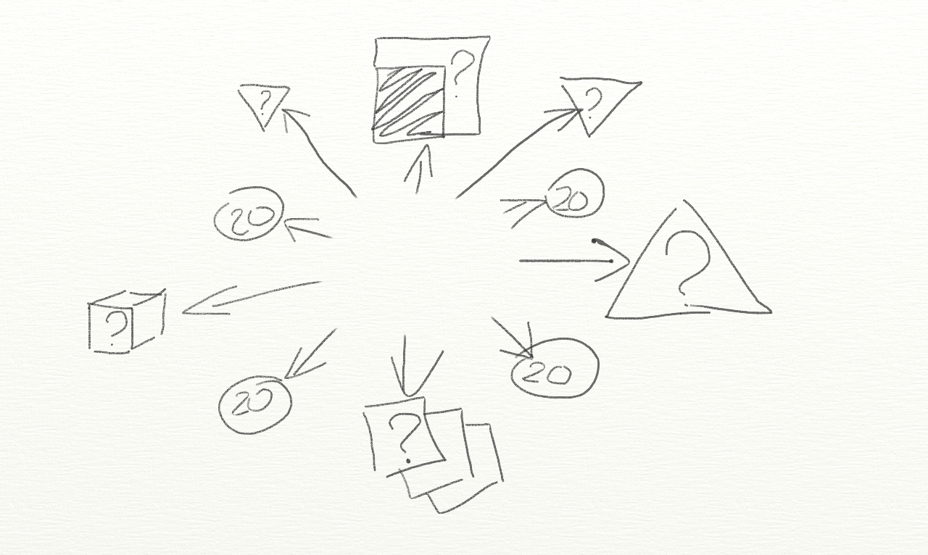
Человек-снежинка
Автор термина и идеи – Слава Панкратов. Школа Стратоплан. Хотите учиться менеджменту – рекомендую его школу

Slide 9
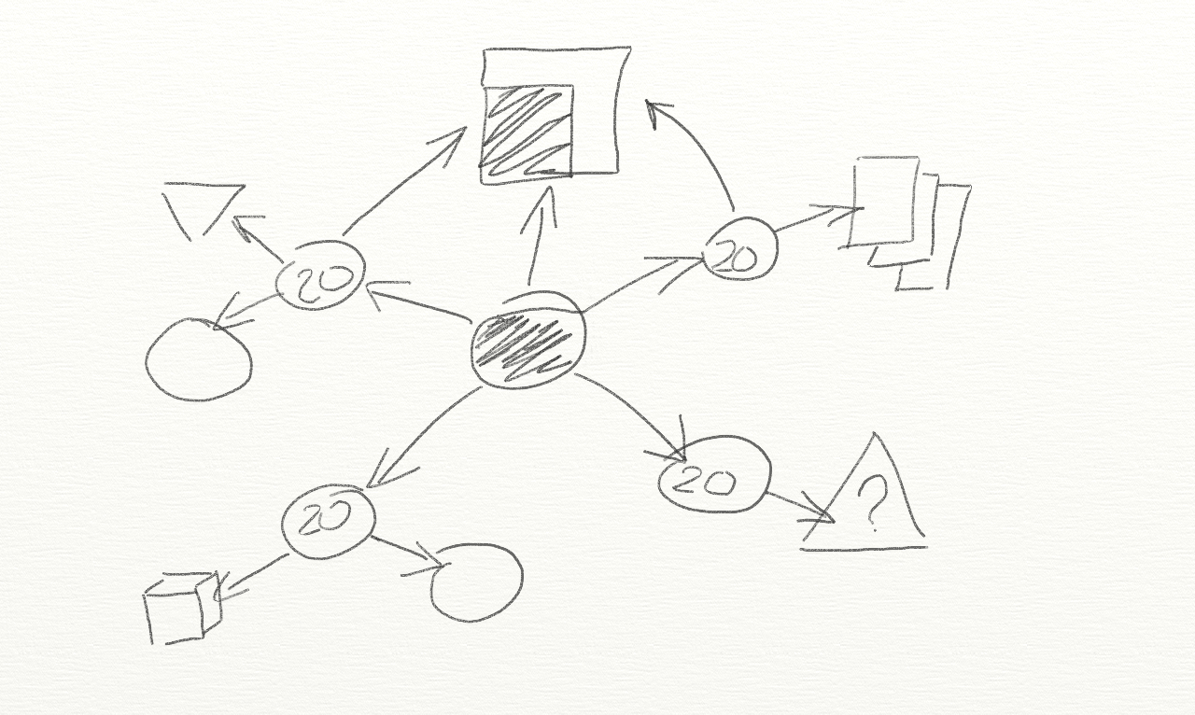
Человек-снежинка
Автор термина и идеи – Слава Панкратов. Школа Стратоплан. Хотите учиться менеджменту – рекомендую его школу

Slide 10
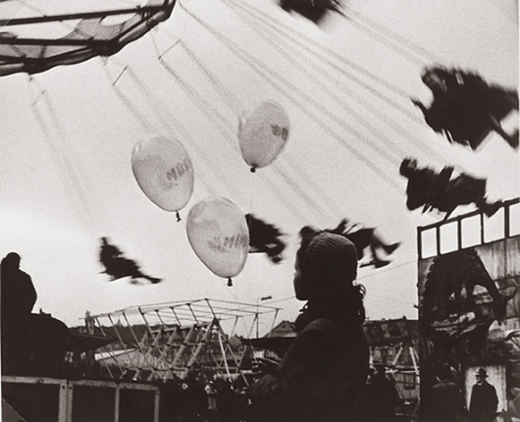
Как помочь не боятся?
Право на ошибку
Не ждать Вас. Работать до обратной связи
Сотрудники отвечают за весь блок
Решают задачи напрямую
Критиковать только на одном уровне.
Избавиться от короны
Middle должны делать то, что должны
Кейс успешной раскрутки клиента. Из портфолио, конечно

Slide 11
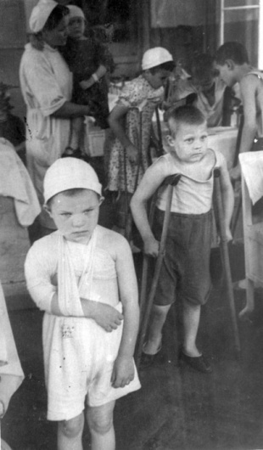
Хранение знаний в компании
Оповещение о новостях
КЗ: Обучающие инструкции, регламенты, ссылки
Матрица обучения
Обсуждения в компании
email/task manager/crm/helpdesk
Рабочая группа оптимизаторов
после встречи с Баден-Баден

Slide 12
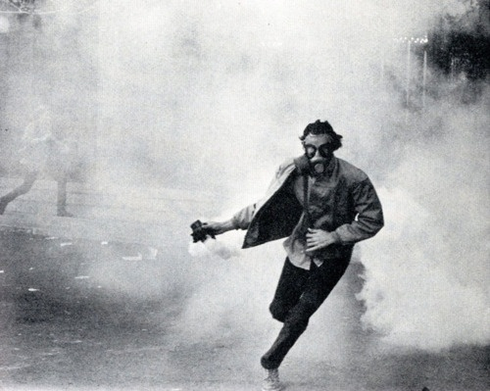
Обучение
Быстро: Google Docs
Правильно: LMS
Закрытые вопросы в тестах
Программа обучения новичка. 2 часа
Вводный курс читают все
Откуда брать программу для обучения?
Внешняя сертификация
Оптимизатор собирается заслать на индексацию новые страницы.
Контент, как очевидно, просто бомба

Slide 13
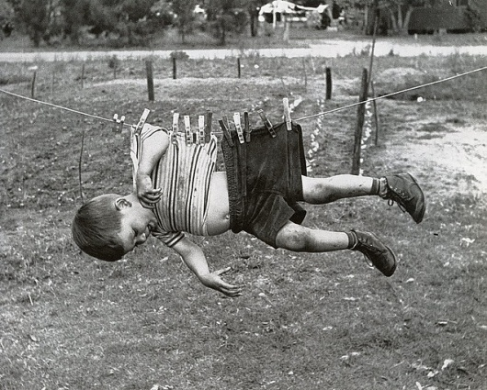
Найм
Нанимайте на полный рабочий день
Наймит как можно быстрее
Ну или не на полный
Договаривайтесь о почасовой ставке
Единственный законный способ – трудоустраивать в штат. Глава 49.1 ТК РФ.
Не нужно делать трудовую книжку. ЭЦП в Диадок 800 руб
Бан-кандидатов
Женщины из Беларуси
Руководитель отдела подвесил оптимизатора, который
не прислал вовремя аудит. В этот раз за майку и шорты

Slide 14
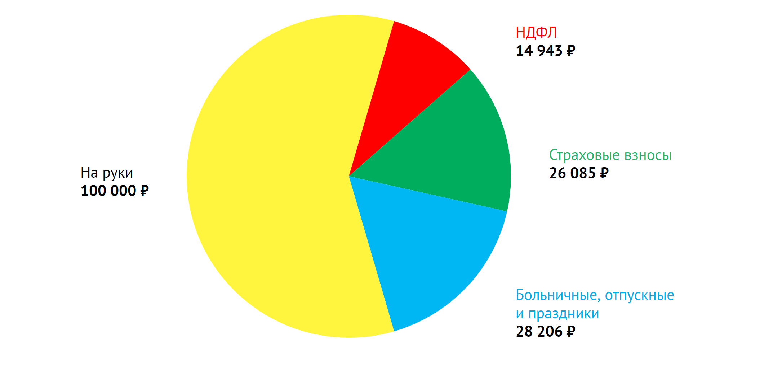
Сколько стоит 1 рубль?
Нанимайте на полный рабочий день
Ну или нет
Договаривайтесь о почасовой ставке
Единственный законный способ – трудоустраивать в штат. Глава 49.1 ТК РФ.
Не нужно делать трудовую книжку. ЭЦП Диадок 800 руб

Slide 15
Карьера
% от прибыли
Top
Карьера
Middle
И стажеры
Junior

Slide 16
Примеры критерия Middle
личная производительность (пересмотр задач, zero inbox, нет забытых задач)
Самостоятельное ведение проекта. Не надо стоять над душой. Инициативность. Можно поручить задачу и забыть.
прошёл обучение и сдал сертификацию (внутреннюю или внешнюю).
делится знаниями, в состоянии излагать мысли письменно и устно. В состоянии писать инструкции, статью в блог, кейс, прочитать блок знаний новичку. Может взять стажёра, прочитать курс. В состоянии провести вебинар, не впадая в панику. Не парится созваниваться.
кроме непосредственной работы над проектом, руководит новичками.

Slide 17
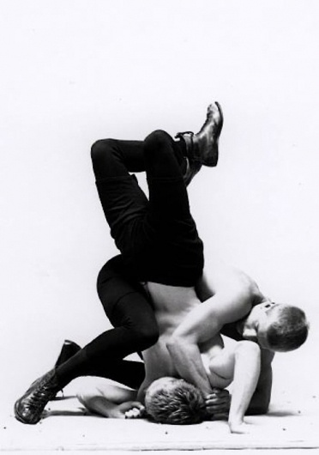
Критерии по которым «терплю» стажера
Работает полный рабочий день.
Выполняет то, что берет на себя.
Личные качества (soft skill) - ок.
Способен учиться, меняться.
Внимателен к деталям.
Нет совместительства.
Оптимизатор просит разработчика побыстрее
внедрить рекомендации по правкам

Slide 18
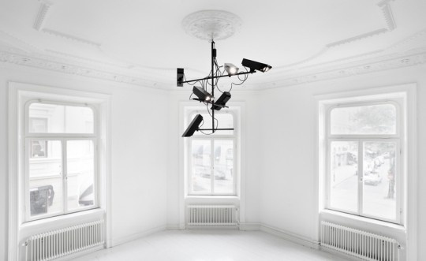
Контроль и KPI
Timetracker. Мы - hubstuff
Timetracker не инструмент для постоянного надзора, а инструмент биллинга и роста дисциплины
Мы не следим за скриншотами, но чуйка никогда не подводила
KPI сотрудника привязаны к KPI клиента
Оплата за сверхурочное
Скорость составления отчета
Интеграция hubstuff со съемной квартирой
seo-специалиста

Slide 19
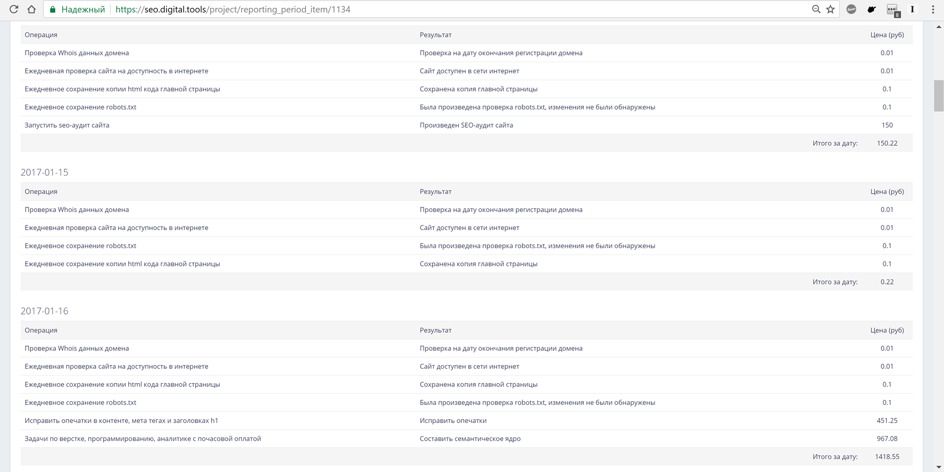
Интеграция с биллингом Seo.Digital.Tools

Slide 20
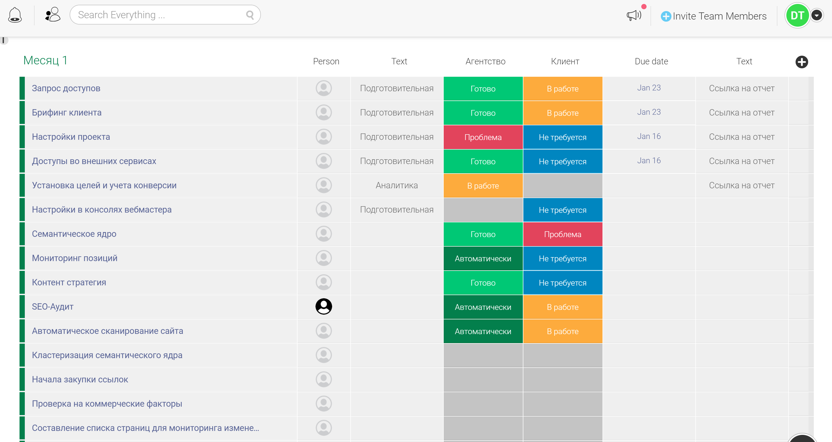
Полная картина проекта

Slide 21
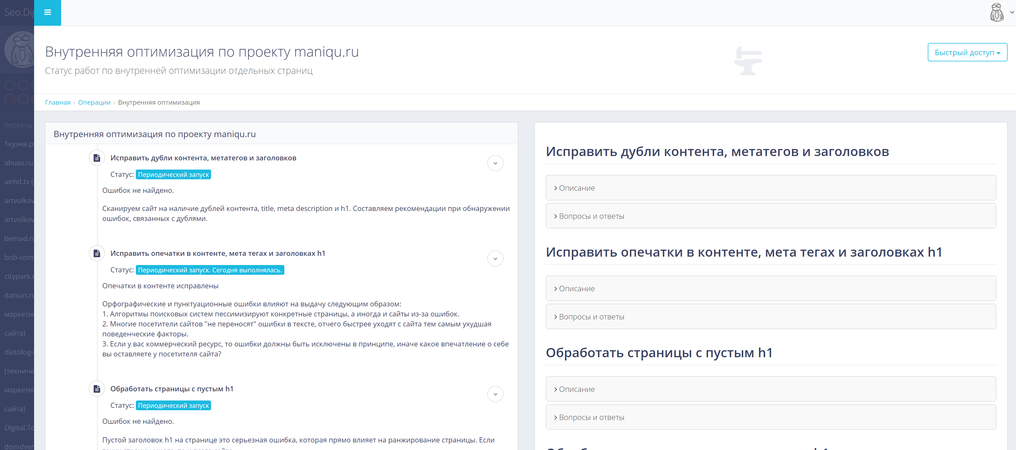
Как это сделано в Seo.Digital.Tools

Slide 22
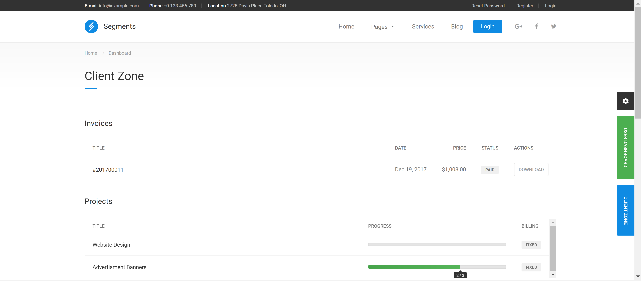
Как сделать просто?

Slide 23
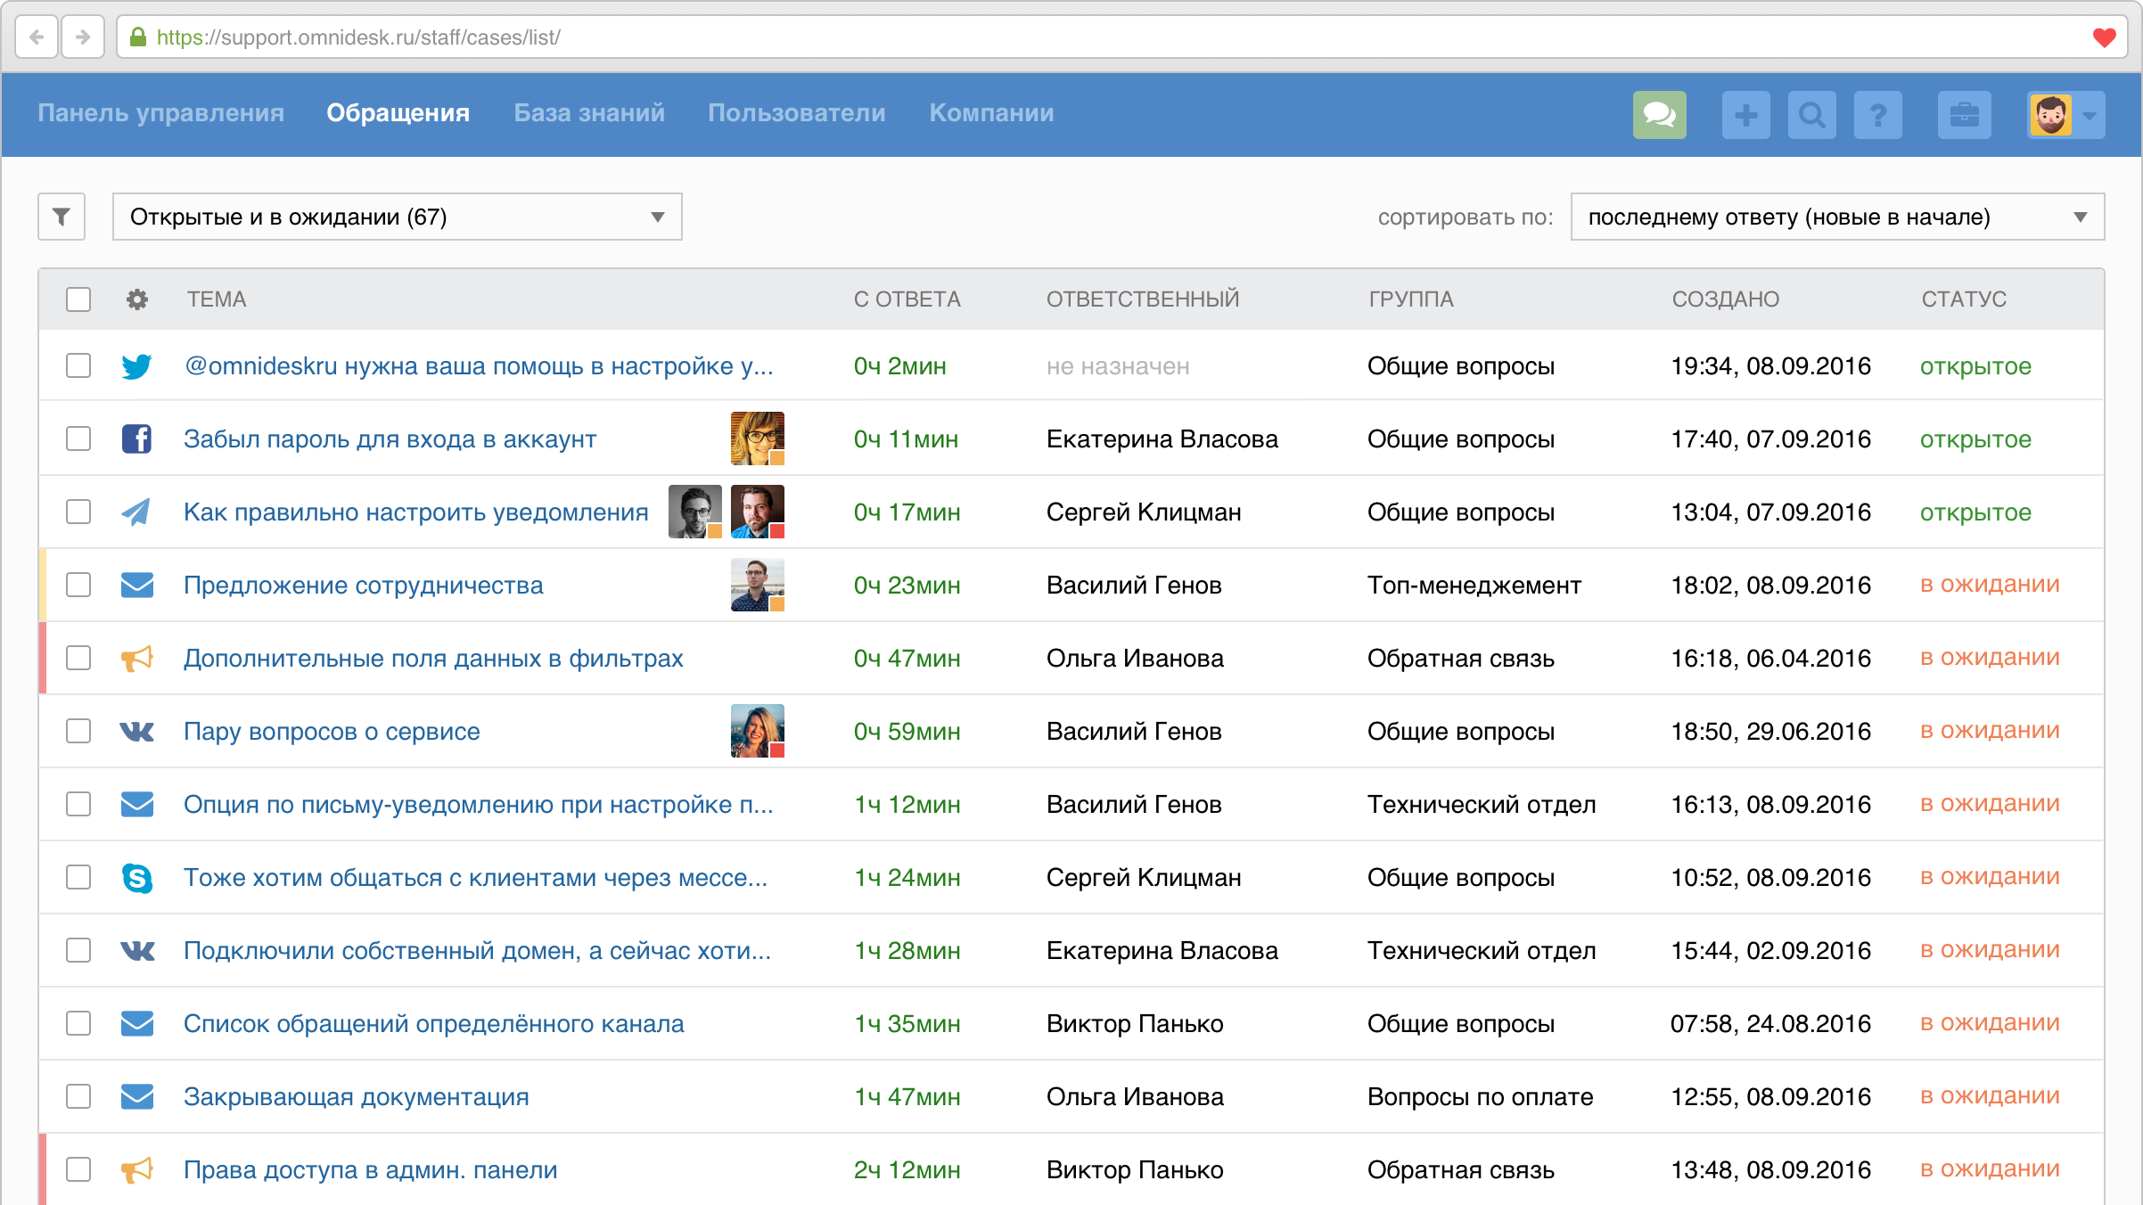
Helpdesk

Slide 24
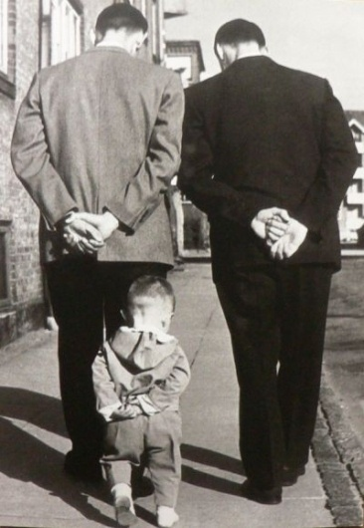
Что еще?
Почта вместо простого helpdesk
Почта Yandex – бесплатная
А интерфейс Gmail – круче
Телефон 8-800. (Телфин, Манго)
Облачное хранение данных
Рассылки для сервисов. 2 ящика для Гугла и Яндекса.
Junior-менеджер учится у топового специалиста.

Slide 25
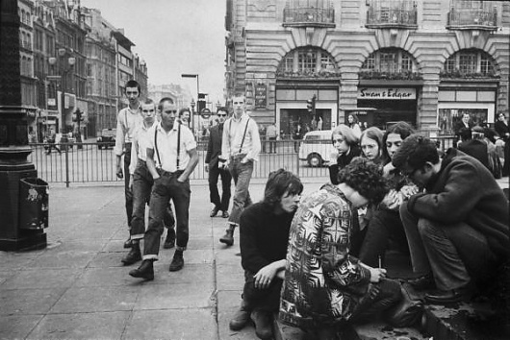
Личная производительность как руководителя
Сокращения. Отличная программа, @@
Диктофон вместо телефонного звонка
Ассистент с доступом к почте и Facebook
Бумажный блокнот и планшет
Отключенные уведомления
Минимизировать входящие в почту
Когда только работаешь с клиентом,
а ему Ваши конкуренты прислали
результат автоматического seo-аудита

Slide 26
Специальное предложение
10-30% от шкуры неубитого медведя
Если Вы фрилансер, то можете обратиться ко мне за партнерством и создать агентство
Если Вы небольшое агентство, то можете обратиться ко мне и получить сильного партнера.
А не хотите отдавать дольку, то напишите мне, я добавлю Вас в Facebook группу руководителей агентств.

Slide 27
Вопросы?
Волков Алексей
Digital.Toolsи
alex@volkov.ru

